Slide 1
FINPLAN
LECTURA 2 FUNDAMENTOS DE LA FINANCIACIÓN
Versión 1.0

Slide 2
Resultados del aprendizaje
Al final de esta conferencia, serás capaz de:
OIT1: Comprender cuáles son algunas de las fuentes de financiación que hay que tener en cuenta a la hora de crear una empresa
OIT2: Distinguir entre financiación de capital y de deuda
OIT3: Calcular algunos ratios financieros importantes
OIT4: Comprender dos mecanismos diferentes utilizados para financiar un nuevo proyecto
Nombre del curso
NÚMERO Y NOMBRE DE LA MINI CONFERENCIA
Mini conferencia Objetivo de aprendizaje
2
Notes:
Esta clase tiene cuatro resultados previstos para el alumno:
Entender cuáles son algunas de las fuentes de financiación (por ejemplo, deuda, capital) que hay que tener en cuenta a la hora de crear una empresa;
Distinguir entre la financiación con fondos propios y la financiación con deuda;
Calcule algunos ratios financieros importantes;
Comprender dos mecanismos diferentes utilizados para financiar un nuevo proyecto.

Slide 3
2.1 Iniciar un negocio
2.1.1 Preguntas que hay que hacerse al iniciar un negocio
Las tres preguntas más importantes son:
¿Qué inversión a largo plazo asumir?
¿De dónde obtener financiación a largo plazo para pagar la inversión?
¿Cómo se gestionarán las actividades financieras cotidianas (como el cobro a los clientes y el pago a los proveedores)?
3
Notes:
Comenzamos con los fundamentos de la financiación. Al iniciar un negocio, hay que responder a tres conjuntos de preguntas:
La primera pregunta es: ¿Qué inversión a largo plazo va a realizar? Es decir, ¿a qué líneas de negocio se dedicará y qué tipo de edificios, maquinaria y equipos necesitará?
La segunda serie de preguntas es: ¿De dónde vas a sacar la financiación a largo plazo para pagar tu inversión? ¿Utilizarás íntegramente tu propio dinero, traerás a otros propietarios o pedirás un préstamo?
Y la tercera pregunta es: ¿Cómo va a gestionar sus actividades financieras cotidianas, como el cobro a los clientes y el pago a los proveedores?
Las dos primeras preguntas son el interés de este módulo, y la tercera la ignoramos porque no hace al propósito del curso actual. Esto se debe a que en este curso nos interesa cómo conseguir financiación, no cómo gestionar las actividades de financiación en el día a día.
En las siguientes diapositivas, profundizamos en estos dos grupos de preguntas.

Slide 4
2.1 Iniciar un negocio
2.1.2 Preguntas que hay que hacerse al iniciar un negocio
Pregunta 1: ¿Qué inversión a largo plazo hay que asumir?
PRESUPUESTO DE CAPITAL: el gestor financiero trata de identificar las oportunidades de inversión que valen más para la empresa de lo que cuesta adquirirlas.
Valor del flujo de caja > Coste de adquisición o creación de ese activo
Tres preocupaciones importantes: el tamaño, el calendario y los riesgos
Pregunta 2: ¿De dónde obtener financiación a largo plazo para pagar la inversión?
Dos opciones: Capital propio (también llamado capital social), o/y capital prestado
ESTRUCTURA DE CAPITAL: la mezcla específica de la deuda a largo plazo y los fondos propios.
Dos preocupaciones:
¿Cuánto debe pedir prestado la empresa?
¿Cuáles son las fuentes de financiación menos costosas para la empresa?
4
Notes:
La pregunta 1 se refiere a las inversiones a largo plazo de la empresa.
El proceso de planificación y gestión de las inversiones a largo plazo de una empresa se denomina presupuestación de capital, lo que significa que el gestor financiero trata de identificar las oportunidades de inversión que valen más para la empresa de lo que cuesta adquirirlas.
Esto significa que el valor del flujo de caja generado por un activo debe superar el coste de adquisición o creación de dicho activo.
Los gestores financieros deben tener en cuenta no sólo la cantidad de efectivo que esperan recibir, sino también cuándo esperan recibirlo y la probabilidad de que lo reciban. La evaluación del tamaño, el calendario y el riesgo de los flujos de caja futuros entra en el ámbito del presupuesto de capital.
La segunda pregunta es: ¿De dónde sacar la financiación a largo plazo para pagar la inversión?
El gestor financiero tiene dos opciones: En primer lugar, puede utilizar su propio capital, también llamado fondos propios, o traer a los copropietarios y utilizar su capital (también llamado fondos propios), y/o en segundo lugar, debe pedir un préstamo.
La estructura de capital de una empresa es la mezcla específica de la deuda a largo plazo y los fondos propios que la empresa utiliza para financiar sus operaciones.
Pero hay dos preocupaciones en este ámbito:
En primer lugar, ¿cuánto debe pedir prestado la empresa? Qué mezcla de deuda y capital es la mejor. La mezcla elegida afectará tanto al riesgo como al valor de la empresa.
En segundo lugar, ¿cuáles son las fuentes de financiación menos costosas para la empresa?
Estas dos cuestiones son los temas principales del análisis financiero.

Slide 5
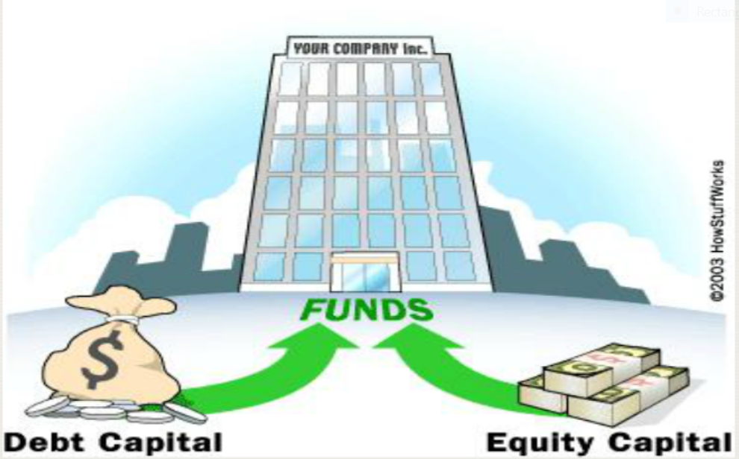
2.1 Iniciar un negocio
2.1.3 Fuentes de financiación
Hay dos fuentes de financiación:
EQUITY
FINANCIACIÓN DE LA DEUDA
5
Notes:
Hay dos fuentes de financiación: los fondos propios y la deuda.
Cuando se inicia un negocio, primero se invierte el dinero propio, y luego se plantea la cuestión de si hay que incorporar a otros copropietarios o pedir un préstamo.
El capital aportado por el propietario o los copropietarios es el capital social. El capital que se pide prestado es la deuda.
Si una empresa cede la propiedad, emite un papel llamado título o acción a través de una negociación privada, por ejemplo, entre amigos o a través de una venta pública en un mercado de valores. Los que compran esos títulos se llaman accionistas. Son los propietarios de la empresa.
La estructuración de un paquete de financiación de proyectos implica decidir qué parte de los recursos del proyecto debe venir en forma de capital. El resto será deuda.

Slide 6
2.1 Iniciar un negocio
2.1.4 Fuentes de financiación
EQUITY
Acciones ordinarias / Acciones ordinarias
Reclamación del flujo residual de la empresa
Los accionistas son los propietarios
Dividendos y ganancias de capital
Los accionistas asumen riesgos
El capital social es caro
CUESTIONES DE EQUIDAD
Los prestamistas consideran que el capital es un signo de fuerte compromiso del patrocinador
Un mayor patrimonio neto implica menos riesgos para los prestamistas, lo que reduce el coste de los préstamos
Importe y calendario de las contribuciones
6
Notes:
EQUITY
Las acciones de capital, también conocidas como acciones ordinarias o acciones comunes, representan derechos no contractuales sobre el flujo de caja residual de la empresa. Por flujo residual se entiende el flujo de caja que queda después de cubrir todos los gastos de la empresa, incluida la deuda.
Los accionistas son los propietarios de la empresa.
Reciben dividendos en función de los beneficios netos y también se benefician de las plusvalías. Un dividendo es un pago realizado con los beneficios de una empresa a los accionistas. Representa un retorno al capital de los accionistas. La plusvalía es la ganancia debida a la apreciación del precio de las acciones.
Los accionistas asumen el riesgo. No recibirán ningún pago de dividendos si la empresa tiene pérdidas. Por lo tanto, exigen una mayor rentabilidad.
En otras palabras, el capital social es caro.
La estructuración de un paquete de financiación de proyectos implica decidir qué parte de los recursos del proyecto debe venir en forma de capital y el resto será deuda del proyecto.
CUESTIONES DE EQUIDAD
Los patrocinadores suelen querer aportar el menor capital posible y lo más tarde posible. Por otro lado, los prestamistas consideran que el capital invertido en el proyecto es una señal del fuerte compromiso de los patrocinadores.
Cuanto mayor sea el capital, mayores serán los riesgos soportados por los patrocinadores, lo que significa menos riesgos para los prestamistas, reduciendo el coste de los préstamos.
El importe y el calendario de los fondos propios se determinan de acuerdo con los prestamistas.

Slide 7
2.1 Iniciar un negocio
2.1.5 Fuentes de financiación
DEUDA
Prestamistas / Acreedores
No hay propiedad
Primer reclamo al flujo de caja de la empresa
A devolver a un coste (interés) y plazo (vencimiento) acordados
Menos costoso que el capital social
7
Notes:
DEUDA
Los que proporcionan la deuda son los prestamistas o acreedores.
No obtienen la propiedad.
Sin embargo, son los primeros en reclamar el flujo de caja del proyecto. Los accionistas sólo tienen derecho al flujo de caja residual, la parte que queda después de pagar a los acreedores.
La deuda debe devolverse a un coste acordado, que se llama interés, y en un plazo determinado, que es el vencimiento.
Si la empresa no paga la deuda, se encuentra en situación de impago y se pueden iniciar acciones legales contra ella.
La deuda es menos arriesgada, y por tanto menos cara, en comparación con el capital social. El aumento de la deuda en un proyecto puede magnificar tanto las ganancias como las pérdidas. Al ser barato, aumenta la recompensa potencial para los accionistas; sin embargo, también aumenta la posibilidad de fracaso empresarial y de quiebra.

Slide 8
2.2 Financiación con capital y deuda
2.2.1 Fuentes de fondos propios
Capital propio de los patrocinadores
Bancos locales
Algunos fondos de inversión
Instituciones multilaterales
Inversores institucionales extranjeros y nacionales
Mercados de valores locales e internacionales
8
Notes:
FUENTES DE RECURSOS PROPIOS
Los fondos propios pueden ser aportados por los patrocinadores o promotores del proyecto.
En algunos países, los bancos locales también están autorizados a realizar inversiones de capital.
Algunos fondos de inversión también se dedican a la financiación de acciones.
Las instituciones multilaterales, como la Corporación Financiera Internacional (CFI) o el Banco Asiático de Desarrollo, también invierten en acciones para cumplir su programa de fomento de la inversión del sector privado en proyectos en los países en desarrollo.
Los inversores institucionales extranjeros y nacionales, como los fondos de pensiones y los fondos de inversión, también aportan capital social.
La empresa también puede obtener capital social mediante la emisión de acciones en los mercados de valores nacionales o extranjeros.
En otro módulo hablaremos de todas estas fuentes con más detalle.

Slide 9
2.2 Financiación con capital y deuda
2.2.2 Fuentes de financiación de la deuda
Bancos locales
Mercados de bonos locales e internacionales
Bancos comerciales internacionales
Instituciones financieras multilaterales
Fondos especializados en energía e infraestructuras
Inversores institucionales (fondos de pensiones, compañías de seguros, fondos de inversión)
Préstamos oficiales garantizados por el gobierno de instituciones multilaterales, bancos regionales, agencias bilaterales
9
Notes:
FUENTES DE FINANCIACIÓN DE LA DEUDA
La deuda se proporciona a través de los bancos del país donde se encuentra el proyecto.
Las empresas de proyectos también pueden emitir bonos en los mercados de bonos locales e internacionales.
Los grandes bancos comerciales internacionales, como el Citi Bank, el H.S.B.C, etc., también conceden préstamos, que podrían devolverse en un plazo más largo.
Las instituciones multilaterales, como la Corporación Financiera Internacional y el Banco Europeo de Inversiones, también proporcionan deuda a largo plazo en condiciones favorables.
Muchos países lanzan fondos especializados en energía, o fondos de infraestructuras, que proporcionan préstamos para proyectos energéticos. Los fondos de desarrollo de infraestructuras en la India y el Fondo Marguerite en Europa son algunos ejemplos.
Los inversores institucionales, como los fondos de pensiones, las compañías de seguros y los fondos de inversión, también son importantes fuentes de préstamos a largo plazo.
Los préstamos oficiales garantizados por el gobierno de instituciones multilaterales, como el Banco Mundial, bancos regionales como el Banco Asiático de Desarrollo, y agencias bilaterales han sido fuentes importantes y a veces la única fuente de préstamos en muchos países en desarrollo. Sin embargo, los préstamos de estas instituciones sólo están disponibles para los proyectos que son propiedad de una agencia estatal o los que son empresas conjuntas de los sectores privado y público y no son completamente propiedad del sector privado.
En las próximas conferencias se analizarán todas estas fuentes con mayor detalle.

Slide 10
2.2 Financiación con capital y deuda
2.2.3 Financiación con capital y deuda
FINANCIACIÓN DE CAPITAL
Patrimonio / Accionistas
Propietarios de la empresa
Tener poder de voto
Recibir dividendos y ganancias de capital
Asumir el riesgo: no hay dividendos si la empresa tiene pérdidas
Esperar un mayor rendimiento
Los dividendos están sujetos a impuestos
FINANCIACIÓN DE LA DEUDA
Acreedores / Prestamistas
Prestar fondos a un coste acordado durante un periodo determinado
Recibir pagos por el capital y los intereses tanto si la empresa gana como si pierde dinero
Derecho de prioridad sobre los activos
Menos riesgo, menos caro
Los intereses son deducibles de impuestos
10
Notes:
En esta diapositiva, comparamos estas dos fuentes de financiación de las que hemos hablado hasta ahora: los fondos propios y la deuda.
EQUIDAD:
Los fondos propios se refieren a los fondos aportados al proyecto por los promotores o accionistas de la empresa.
Los accionistas son los propietarios de la empresa y tienen poder de voto, por lo que tienen el control de la misma.
Reciben dividendos en función de los beneficios netos y se benefician de las plusvalías si el precio de las acciones aumenta.
Los accionistas asumen el riesgo. No recibirán ningún pago de dividendos si la empresa tiene pérdidas.
En caso de quiebra, los accionistas tendrían un derecho residual sobre los activos de la empresa, es decir, después de los créditos de los prestamistas.
Por lo tanto, al asumir un mayor riesgo, esperan un mayor rendimiento de su inversión.
Los dividendos están sujetos a impuestos.
Ahora a hablar de la DEUDA:
Los que prestan dinero son los acreedores. No son los propietarios.
Prestan fondos a un tipo de interés acordado durante un periodo determinado.
Reciben pagos por el capital y los intereses, tanto si la empresa tiene beneficios como si tiene pérdidas.
En caso de quiebra, los prestamistas tendrían un derecho prioritario sobre los activos de la empresa.
Por lo tanto, como los prestamistas asumen menos riesgos, la financiación de la deuda cuesta menos que la de los fondos propios.
Además, los intereses son deducibles fiscalmente. Estas características de la deuda mejoran el rendimiento del flujo de caja neto del proyecto y, por tanto, son beneficiosas para los accionistas.
Por lo tanto, un mayor endeudamiento mejora la rentabilidad del proyecto; sin embargo, también aumenta el riesgo de quiebra.

Slide 11
2.2 Financiación con capital y deuda
2.2.4 Financiación híbrida
FINANCIACIÓN HÍBRIDA
Instrumentos con características tanto de DEUDA como de CAPITAL:
1. ACCIONES PREFERENTES
Acciones con prioridad de dividendos sobre las acciones ordinarias, normalmente con una tasa de dividendos fija, a veces sin derechos de voto.
11
Notes:
Hoy en día, existen muchos instrumentos financieros innovadores, algunos de los cuales tienen las características de la deuda y del capital. Este grupo, que se presenta en diversas formas, se denomina FINANZAS HÍBRIDAS o MEZZANAS.
La acción preferente es uno de estos instrumentos. También se denomina cuasi-acción, y se utiliza ocasionalmente para atraer a los inversores con aversión al riesgo. Reciben un dividendo, normalmente con un tipo fijo. Sin embargo, el consejo de administración puede decidir no pagar dividendos a las acciones preferentes. El pago a los titulares de acciones preferentes tiene prioridad sobre los dividendos a los accionistas ordinarios, pero está subordinado a las reclamaciones de los financiadores de la deuda y otros acreedores de la empresa. Los titulares de acciones preferentes a veces no tienen derecho a voto.

Slide 12
2.2 Financiación con capital y deuda
2.2.5 Financiación híbrida
2. DEUDA SUBORDINADA
Segunda reclamación de los activos del proyecto
Procede de fuentes con interés directo en el proyecto (por ejemplo, el propietario) o de fondos especializados que se sienten cómodos asumiendo más riesgo del que asumiría un prestamista principal.
Mucho más caro que la deuda senior
El pago de intereses es deducible fiscalmente, por lo que reduce el coste del capital
12
Notes:
Las deudas se etiquetan a veces como senior o junior, o SUBORDINADAS. La antigüedad, en este caso, indica la jerarquía en el reembolso del préstamo con respecto a otros prestamistas.
Los titulares de la deuda subordinada tienen un segundo derecho a los activos del proyecto en caso de incumplimiento. Por lo general, esto significa que los prestamistas subordinados sólo serán pagados después de que los acreedores principales especificados hayan sido compensados.
Suele proceder de fuentes que tienen un interés directo en el proyecto. Por ejemplo, un patrocinador del proyecto o fondos especializados que se sienten cómodos asumiendo más riesgo del que asumiría un prestamista principal.
Como era de esperar, la deuda subordinada puede ser significativamente más cara que la deuda senior.
El tipo de interés de un préstamo subordinado es más alto que el de la deuda principal. La prima dependerá de varios parámetros de riesgo. Sin embargo, como el pago de intereses es deducible de impuestos, reduce el coste global del capital.

Slide 13
2.3 Estructura de capital
2.3.1 Relación deuda-capital
ESTRUCTURA DE CAPITAL: mezcla de deuda y capital que una empresa utiliza para financiar el proyecto
Las decisiones sobre la estructura de capital pueden tener importantes implicaciones para el valor de la empresa y su coste de capital.
Difícil de responder: ¿Cuál es la mejor estructura de capital para una empresa en un momento determinado?
RELACIÓN DEUDA-PATRIMONIO NETO
Si > 1, la mayoría de los activos se financian con deuda
Si < 1, los activos se financian principalmente con fondos propios
13
Notes:
Ahora que ha aprendido las distintas características del capital social y de la deuda, debemos analizar la ESTRUCTURA DEL CAPITAL.
La estructura de capital de una empresa es la mezcla de deuda a largo plazo y de fondos propios que la empresa utiliza para financiar sus necesidades de capital.
La estructuración de un paquete de financiación de proyectos implica decidir qué parte de los recursos del proyecto debe venir en forma de capital. El resto será deuda del proyecto.
Como la deuda y el capital social tienen costes diferentes, las decisiones sobre la estructura de capital pueden tener importantes implicaciones para el valor de la empresa y su coste de capital.
Esta es una pregunta difícil de responder: ¿Cuál es la mejor estructura de capital para una empresa, en un momento determinado?
La relación entre la deuda y los fondos propios es un ratio financiero importante.
Indica la proporción relativa de fondos propios y de deuda utilizada para financiar los activos de una empresa. También se conoce como Riesgo, Gearing o Apalancamiento.
El coeficiente de endeudamiento es igual a la deuda a largo plazo dividida por los fondos propios.
Normalmente, se utilizan los datos del ejercicio fiscal anterior para el cálculo.
Si el ratio es superior a 1, la mayoría de los activos se financian mediante deuda.
Si es menor que 1, los activos se financian principalmente con fondos propios.
Invertir en una empresa con una relación deuda-capital más elevada puede ser más arriesgado, especialmente en épocas de subida de los tipos de interés, ya que hay que pagar intereses adicionales.

Slide 14
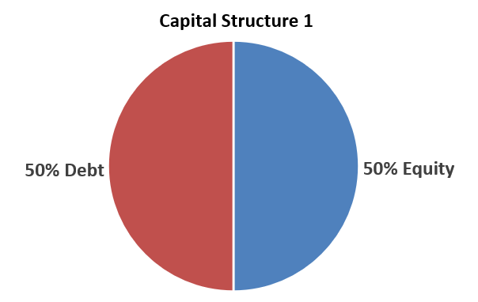
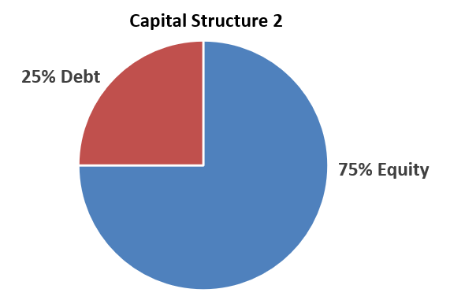
2.3 Estructura de capital
2.3.2 Relación deuda-capital
Como los inversores de capital esperan una tasa de rendimiento más alta y el pago de intereses es deducible de impuestos, el uso de la financiación de la deuda tiene la ventaja de:
Aumento del rendimiento de la inversión
Reducir el coste del capital
14
Notes:
En esta diapositiva puedes ver dos proyectos con estructuras de capital diferentes. Los activos del primero se financian con igual proporción de capital y deuda, mientras que el segundo utiliza más capital y menos deuda para financiar sus activos.
La financiación de capital es cara, ya que los inversores de capital esperan una tasa de rendimiento más alta. Además, muchos sistemas empresariales permiten deducir los intereses como costes, lo que supone una importante ventaja fiscal para el uso de la financiación de la deuda. Lo que esto significa, efectivamente, es que el gobierno paga parte de los intereses. Eso ayuda a aumentar el beneficio y, por tanto, el rendimiento de la inversión. Esto también reduce el coste del capital, que explicaremos más adelante en detalle.
Así pues, el coeficiente de endeudamiento determina el coste medio del capital utilizado en el proyecto. Un mayor nivel de fondos propios aumenta el coste del capital. Sin embargo, existe una contrapartida, ya que un nivel de endeudamiento demasiado elevado aumenta los riesgos de quiebra.
El coeficiente de endeudamiento proporciona una herramienta rápida para los analistas financieros y los posibles inversores.
Está claro que una mayor participación en el capital significa un mayor compromiso por parte de los patrocinadores del proyecto y un menor riesgo para los prestamistas. Por ello, a los prestamistas les gusta ver una alta cuota de capital, mientras que los patrocinadores prefieren una cuota de capital más baja para minimizar los fondos que bloquean en un proyecto.
La relación deuda-capital aceptable depende de la solvencia de los patrocinadores, los riesgos y la ubicación del proyecto.
El coeficiente de endeudamiento puede estar especificado por la legislación empresarial de un país.

Slide 15
2.3 Estructura de capital
2.3.3 Rendimiento de los fondos propios
DIVIDENDO = pago realizado por una sociedad a sus accionistas con cargo a sus ingresos netos como reparto de beneficios
15
Notes:
El término DIVIDENDO suele referirse al pago que realiza una sociedad a sus accionistas con cargo a sus ingresos netos como reparto de beneficios.
El rendimiento de los fondos propios, o ROE, es una medida de la evolución de la inversión de los accionistas durante el año y se define como el dividendo dividido entre los fondos propios.
En otras palabras, el rendimiento de los fondos propios es el porcentaje que un accionista gana por su inversión, de forma similar a lo que se denomina interés en una cuenta bancaria. Un accionista se beneficia de los pagos de dividendos, que se ponen en relación con el dinero que invirtió, es decir, sus fondos propios.

Slide 16
2.3 Estructura de capital y costes
2.3.4 Coste del capital y de la deuda
COSTE DE LOS FONDOS PROPIOS R(_{E} )
El coste de los fondos propios es el rendimiento que los inversores exigen a su inversión
Depende del riesgo
Cuanto mayor sea el riesgo, mayor será la rentabilidad requerida
COSTE DE LA DEUDA R(_{D} )
El coste de la deuda es el tipo de interés de los nuevos préstamos
16
Notes:
El COSTE DEL CAPITAL R(E) es el rendimiento que los inversores de capital exigen a su inversión en la empresa.
La rentabilidad requerida depende del riesgo de la inversión.
Cuanto mayor sea el riesgo, mayor será la rentabilidad exigida.
Además de los fondos propios, las empresas utilizan la deuda para financiar sus inversiones. El COSTE DE LA DEUDA, R(D), es simplemente el tipo de interés que la empresa debe pagar por los nuevos préstamos.

Slide 17
2.3 Estructura de capital y costes
2.3.5 Coste medio ponderado del capital (WACC)
D = Importe de la deuda
E = Importe de los fondos propios
V = Valor total del activo
r(D) = Coste de la deuda
r(E) = Rendimiento esperado de los fondos propios
t = Tipo del impuesto de sociedades
El valor de la empresa se maximiza cuando el WACC se minimiza.
El WACC es el tipo de descuento adecuado para el flujo de caja global de la empresa.
Las empresas pueden utilizar el WACC para decidir qué proyecto emprender.
Los inversores seleccionan el proyecto si el ROE > WACC
17
Notes:
El coste medio ponderado del capital, o WACC:
Es el rendimiento mínimo que una empresa debe obtener del activo del proyecto para satisfacer a sus acreedores, propietarios y otros proveedores de capital; de lo contrario, invertirán en otra parte.
Para una empresa existente, el WACC es el rendimiento global que la empresa debe obtener de sus activos existentes para mantener el valor de sus acciones. También es el rendimiento requerido para cualquier inversión de la empresa que tenga esencialmente los mismos riesgos.
Por tanto, si estuviéramos evaluando los flujos de caja de una propuesta de ampliación, éste es el tipo de descuento que utilizaríamos. En otras palabras, el WACC es el tipo de descuento de los flujos de caja futuros de una empresa para obtener su valor actual.
***
Una de las principales razones para estudiar el WACC es que el valor de la empresa se maximiza cuando el WACC se minimiza.
El WACC es el tipo de descuento adecuado para el flujo de caja global de la empresa. Como los valores y las tasas de descuento se mueven en direcciones opuestas, minimizar el WACC maximizará el valor de los flujos de caja de la empresa. Por lo tanto, querremos elegir la estructura de capital de la empresa de manera que el WACC se minimice.
Una estructura de capital es mejor que otra si da lugar a un WACC más bajo. Una relación deuda-capital concreta representa la estructura de capital óptima si da lugar al menor WACC posible.
Las empresas pueden utilizar el WACC para decidir qué proyecto emprender. Seguirá adelante con el nuevo proyecto si la rentabilidad es mayor que el coste del capital necesario para financiarlo. O si la rentabilidad de los fondos propios (ROE) es mayor que el WACC.

Slide 18
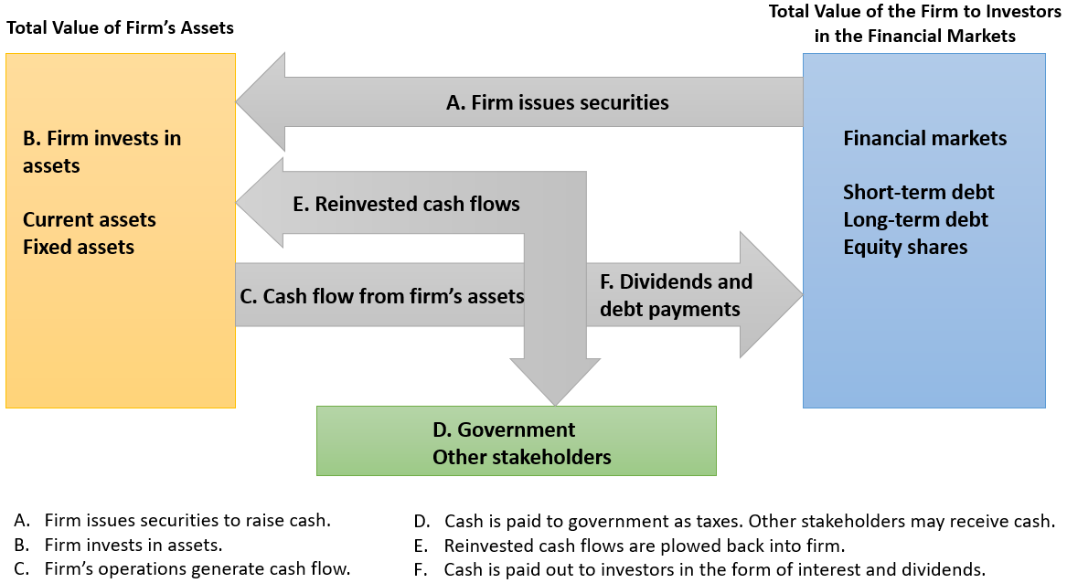
2.4 Mercados financieros
2.4.1 Flujo de caja entre la empresa y el mercado financiero
Un mercado financiero pone en contacto a compradores y vendedores de títulos de deuda y acciones.
Sin embargo, los mercados financieros difieren en detalles.
18
Notes:
El MERCADO FINANCIERO desempeña un papel importante en la financiación del proyecto.
Un mercado financiero, como cualquier otro mercado, es una forma de poner en contacto a compradores y vendedores.
En un mercado financiero, se compran y venden títulos de deuda y acciones.
Sin embargo, los mercados financieros difieren en detalles.
Este gráfico presenta LA INTERPELACIÓN ENTRE LA EMPRESA Y EL MERCADO FINANCIERO.
Supongamos que una empresa vende acciones y pide un préstamo para obtener efectivo. El efectivo fluye hacia la empresa desde los mercados financieros, mostrado como A. La empresa invierte entonces el efectivo en activos corrientes y fijos, mostrados en el diagrama como B. Estos activos generan un flujo de caja, C. Parte del cual se destina a pagar el impuesto de sociedades, mostrado como D. Después de pagar los impuestos, parte del flujo de caja se reinvierte en la empresa, mostrado como E. El resto vuelve a los mercados financieros como dividendos y pagos del servicio de la deuda a los acreedores y accionistas, mostrado aquí como F.

Slide 19
2.4 Tipos de financiación
2.4.2 Financiación corporativa o con recurso
1. FINANCIACIÓN CORPORATIVA o DE RECURSOS
El nuevo proyecto es financiado por una empresa existente.
Los fondos para dicha inversión provendrían de la tesorería interna (beneficios) y de los préstamos.
Tanto el activo como la deuda aparecerán en el balance de la empresa.
Los préstamos se considerarían deuda de la empresa.
Los prestamistas tendrían pleno recurso a todos los activos e ingresos de la empresa, no sólo a los relacionados con el nuevo proyecto.
19
Notes:
A la hora de financiar un nuevo proyecto, el promotor puede elegir una de estas dos alternativas:
Financiación corporativa (o con recurso)
Financiación de proyectos (o sin recurso).
En primer lugar, explicaremos la FINANCIACIÓN CORPORATIVA.
En muchos casos, un nuevo proyecto es financiado por una empresa existente, pública o privada, sobre la base de la credibilidad, los ingresos y los activos de la empresa. El nuevo proyecto se construiría como una extensión de los activos ya existentes de la empresa.
Los fondos para dicha inversión provendrían de la tesorería interna de la empresa y del endeudamiento.
Tanto el activo como la deuda aparecerán en el balance de la empresa. Las inversiones de capital y los préstamos no figurarían en la cuenta del proyecto. Los préstamos se considerarían deuda de la empresa y los prestamistas tendrían pleno derecho a todos los activos e ingresos de la empresa, no sólo los relacionados con el nuevo proyecto.
Se trata de una financiación corporativa o de balance. Es decir, el endeudamiento lo realiza la empresa en su conjunto, en lugar de una entidad creada específicamente para tener la propiedad del nuevo proyecto.
Aunque los fondos pueden proporcionarse para la inversión en un proyecto específico, los prestamistas en un acuerdo de financiación corporativa miran al flujo de caja y a los activos de toda la empresa para el servicio de la deuda y para proporcionar seguridad.
Así, los prestamistas examinan cuidadosamente el historial financiero de la empresa, la viabilidad de sus planes de expansión y sus resultados financieros previstos.

Slide 20
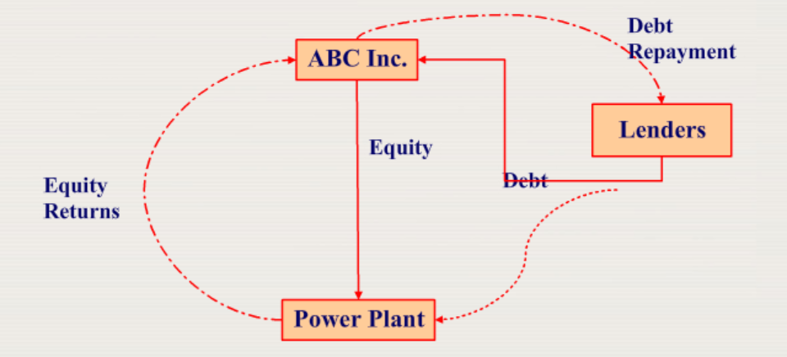
2.4 Tipos de financiación
2.4.3 Financiación corporativa o con recurso - Ilustración del balance
¿Cómo financia ABC Inc. una nueva central eléctrica?
20
Notes:
Esta diapositiva muestra un ejemplo hipotético de cómo podría funcionar la financiación empresarial. La sociedad A.B.C, una empresa ya existente, financiará una nueva central eléctrica mediante la financiación del balance. Pondrá sus propios recursos como capital. Pedirá prestado el dinero al prestamista y lo invertirá en el proyecto. A.B.C. recibirá los beneficios de la nueva central eléctrica. Una parte de estos beneficios se utilizará para el reembolso de la deuda y el resto se mantendrá como rendimiento del capital propio que ha invertido en el proyecto.

Slide 21
2.4 Tipos de financiación
2.4.4 Financiación de proyectos o sin recurso
2. FINANCIACIÓN DE PROYECTOS o NO DE RECURSOS
Se constituye una sociedad de proyecto (SPV) específicamente para construir el nuevo proyecto.
Las inversiones de las nuevas plantas se consideran activos del SPV.
El capital proviene del promotor o patrocinador.
Los activos del proyecto y el flujo de caja garantizan la deuda.
Los acreedores no pueden recurrir a otros recursos disponibles de los patrocinadores.
Los préstamos para el proyecto no se registran en el balance general o la solvencia de los patrocinadores.
21
Notes:
Ahora, hablaremos de la FINANCIACIÓN DE PROYECTOS o de la FINANCIACIÓN NO RECOURSAL:
Una alternativa a la financiación corporativa es la formación de una empresa de proyectos específicamente para construir un nuevo proyecto. Esta nueva empresa se denomina sociedad instrumental o S.P.V.
En este caso, las inversiones en la construcción del nuevo proyecto se consideran activos de la S.P.V. Estos fondos vienen en forma de capital o deuda. Los fondos propios proceden del promotor o patrocinador, que puede ser una empresa existente. Los fondos adicionales se toman prestados de diversas fuentes.
En estos acuerdos, los activos y el flujo de caja del proyecto garantizan la deuda. Por lo tanto, los acreedores o prestamistas examinan cuidadosamente el flujo de caja. Los acreedores no tienen derecho a otros recursos disponibles del patrocinador. Por lo tanto, los préstamos para el proyecto no se registran en el balance general del patrocinador ni en su solvencia.
Este tipo de préstamo autónomo, sin garantías de los patrocinadores a los prestamistas, se conoce como financiación sin recurso.
En la práctica, sin embargo, la mayoría de los proyectos tienen una financiación con recurso limitado, para la cual los patrocinadores se comprometen a proporcionar un apoyo financiero contingente, por encima de su compromiso de capital inicial, para dar a los prestamistas una comodidad adicional.
La garantía adicional suele centrarse en los periodos de construcción y puesta en marcha, que son los más arriesgados. Sin embargo, una vez terminada la obra, la reclamación del prestamista se limita al flujo de ingresos del proyecto y sus activos subyacentes, incluidos los contratos y permisos de la planta.
La estructuración y organización de una operación de este tipo es mucho más costosa que la opción de financiación empresarial. Los datos muestran una incidencia media de los costes de transacción sobre la inversión total del 5-10%.

Slide 22
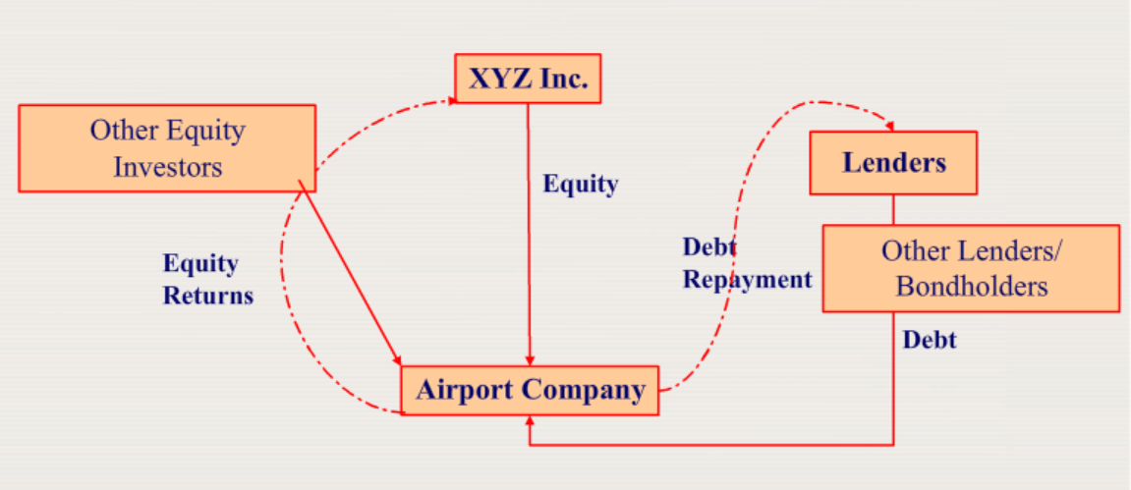
2.4 Tipos de financiación
2.4.5 Financiación de proyectos o sin recurso
¿Cómo financia XYZ Inc. un aeropuerto?
22
Notes:
Esta diapositiva muestra cómo se financia un hipotético proyecto aeroportuario a través de la financiación de proyectos.
La empresa XYZ es la promotora del proyecto. Sacan a flote una nueva empresa para el proyecto, llamada Airport Company.
La empresa XYZ le aporta algo de capital social.
Otros inversores también aportan capital social.
La empresa aeroportuaria pide prestado el capital restante a un conjunto de prestamistas.
Cuando la compañía aeroportuaria comienza a recibir ingresos, utiliza parte de los mismos para pagar la deuda y el resto de los ingresos se distribuye entre los accionistas, incluida la sociedad X.Y.Z.
Este es el final de este módulo y ahora pasaremos al módulo 2 sobre cómo se financian los proyectos de energía en los países en desarrollo.

Slide 23
Hacer la prueba
Money A., Fanaian S. Pop M., Berdellans I., Hasanovic S., Gritsevskyi A, Stankeviciute L., Tot M.; Welsch M., 2021. Conferencia 2: Fundamentos de la financiación, FinPlan. Versión 1.0. [presentación en línea]. Programa de Crecimiento Compatible con el Clima y Organismo Internacional de la Energía Atómica.
Cursos CCG (esto le llevará a la página web http://www.Climatecompatiblegrowth.com/teachingmaterials)

